Slide 1
Trigonometrisko funkciju grafiku transformācijas
Matemātika I 8. temats
Skaidro trigonometrisko funkciju grafiku transformācijas, lietojot zināšanas par funkciju grafika transformācijām
© Valsts izglītības attīstības aģentūra | ESF+ projekts Nr. 4.2.2.3/1/24/I/001 Pedagogu profesionālā atbalsta sistēmas izveide

Slide 2
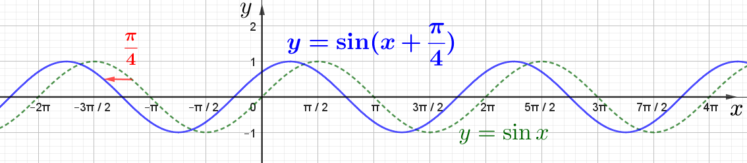
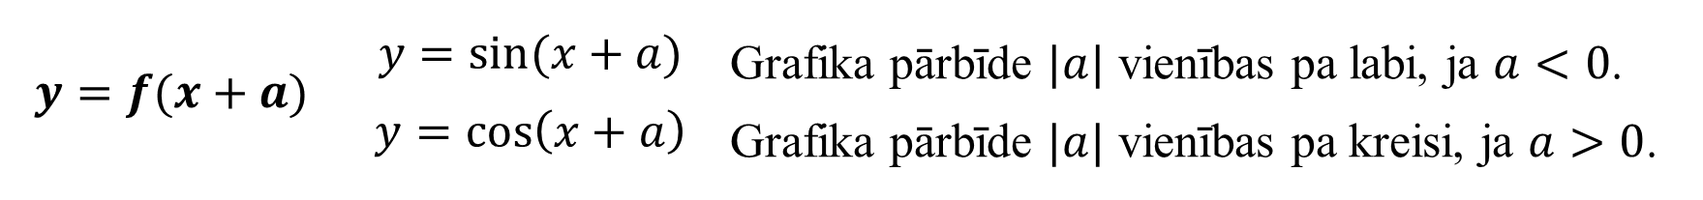
Matemātika I 8. temats
$$y=f(x+a)$$ | $$y=\sin{(x+a)}$$ $$y=\cos\left(x+a\right)$$ | Grafika pārbīde $|a|$ vienības pa labi, ja $a<0$. Grafika pārbīde $|a|$ vienības pa kreisi, ja $a>0$.
© Valsts izglītības attīstības aģentūra | ESF+ projekts Nr. 4.2.2.3/1/24/I/001 Pedagogu profesionālā atbalsta sistēmas izveide

Slide 3
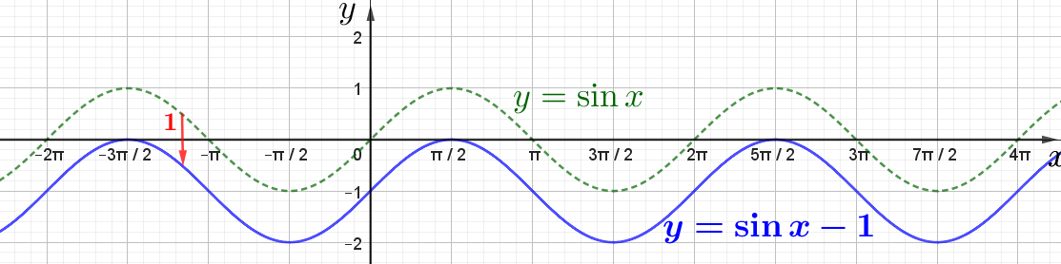
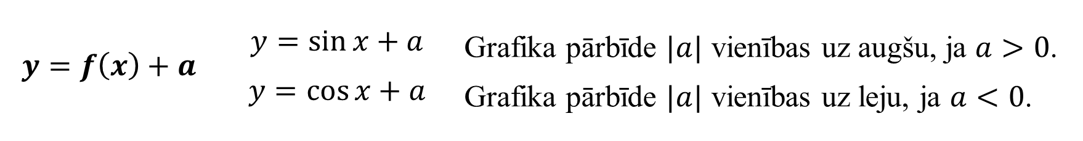
Matemātika I 8. temats
$$y=f\left(x\right)+a$$ | $$y=\sin{x}+a$$ $$y=\cos{x}+a$$ | Grafika pārbīde $|a|$ vienības uz augšu, ja $a>0$. Grafika pārbīde $|a|$ vienības uz leju, ja $a<0$.
© Valsts izglītības attīstības aģentūra | ESF+ projekts Nr. 4.2.2.3/1/24/I/001 Pedagogu profesionālā atbalsta sistēmas izveide

Slide 4
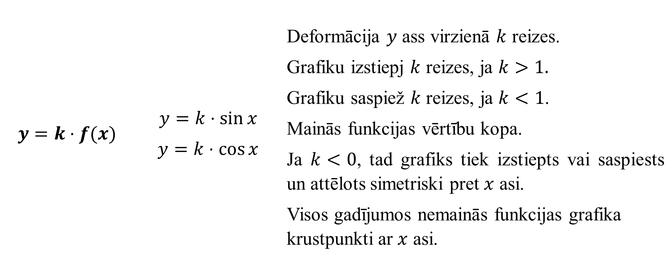
Matemātika I 8. temats
$$y=k⋅f(x)$$ | $$y=k⋅\sin{x}$$ $$y=k⋅\cos{x}$$ | Deformācija $y$ ass virzienā $k$ reizes. Grafiku izstiepj $k$ reizes, ja $k>1.$ Grafiku saspiež $k$ reizes, ja $k<1$. Mainās funkcijas vērtību kopa. Ja $k<0$, tad grafiks tiek izstiepts vai saspiests un attēlots simetriski pret $x$ asi. Visos gadījumos nemainās funkcijas grafika krustpunkti ar $x$ asi.
© Valsts izglītības attīstības aģentūra | ESF+ projekts Nr. 4.2.2.3/1/24/I/001 Pedagogu profesionālā atbalsta sistēmas izveide

Slide 5
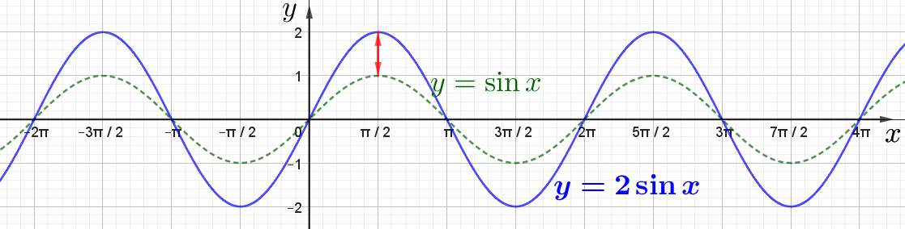
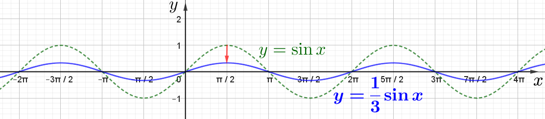
Matemātika I 8. temats
© Valsts izglītības attīstības aģentūra | ESF+ projekts Nr. 4.2.2.3/1/24/I/001 Pedagogu profesionālā atbalsta sistēmas izveide

Slide 6
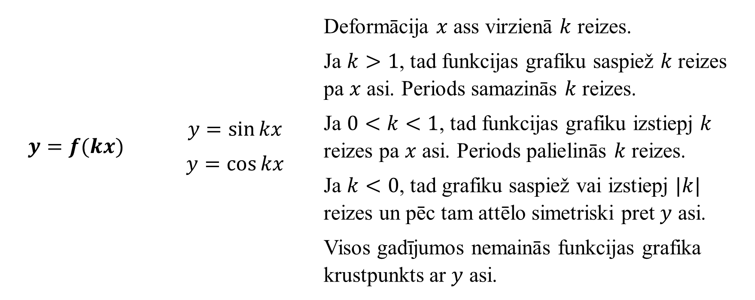
Matemātika I 8. temats
$$y=f(kx)$$ | $$y=\sin{kx}$$ $$y=\cos{kx}$$ | Deformācija $x$ ass virzienā $k$ reizes. Ja $k>1$, tad funkcijas grafiku saspiež $k$ reizes pa $x$ asi. Periods samazinās $k$ reizes. Ja $0<k<1$, tad funkcijas grafiku izstiepj $k$ reizes pa $x$ asi. Periods palielinās $k$ reizes. Ja $k<0$, tad grafiku saspiež vai izstiepj $|k|$ reizes un pēc tam attēlo simetriski pret $y$ asi. Visos gadījumos nemainās funkcijas grafika krustpunkts ar $y$ asi.
© Valsts izglītības attīstības aģentūra | ESF+ projekts Nr. 4.2.2.3/1/24/I/001 Pedagogu profesionālā atbalsta sistēmas izveide

Slide 7
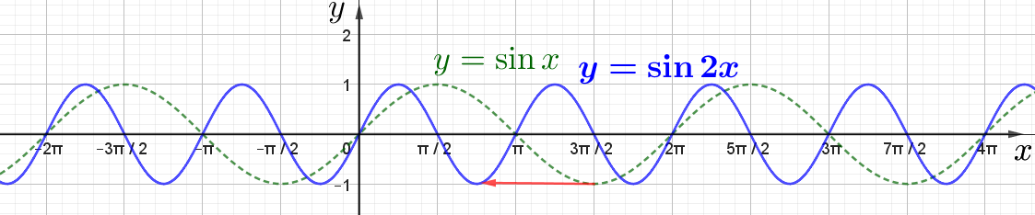
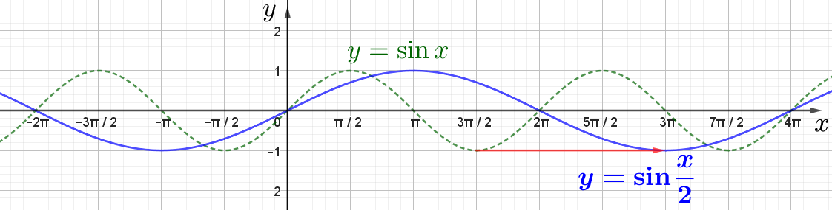
Matemātika I 8. temats
© Valsts izglītības attīstības aģentūra | ESF+ projekts Nr. 4.2.2.3/1/24/I/001 Pedagogu profesionālā atbalsta sistēmas izveide

